Slide 1
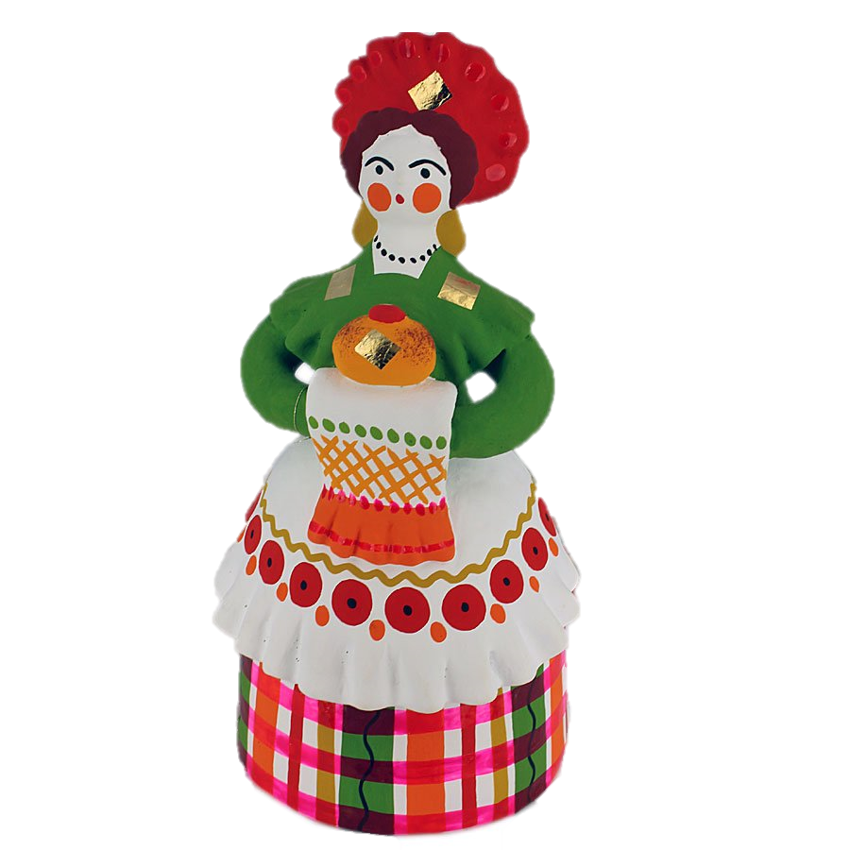
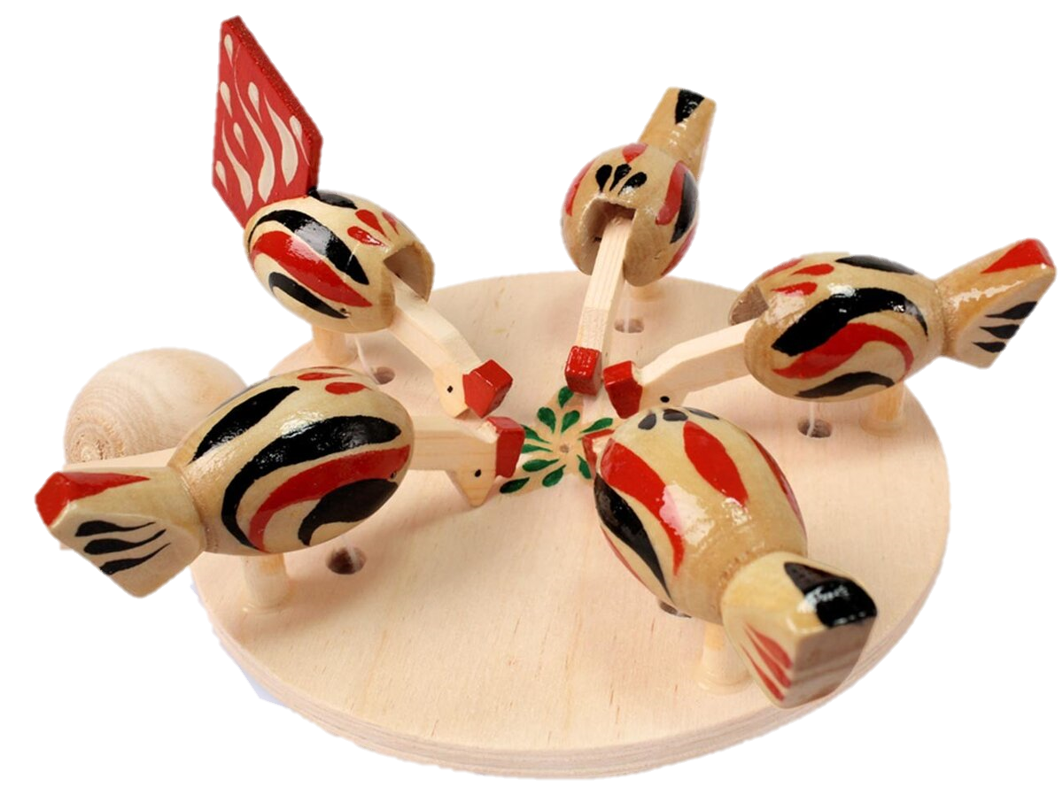
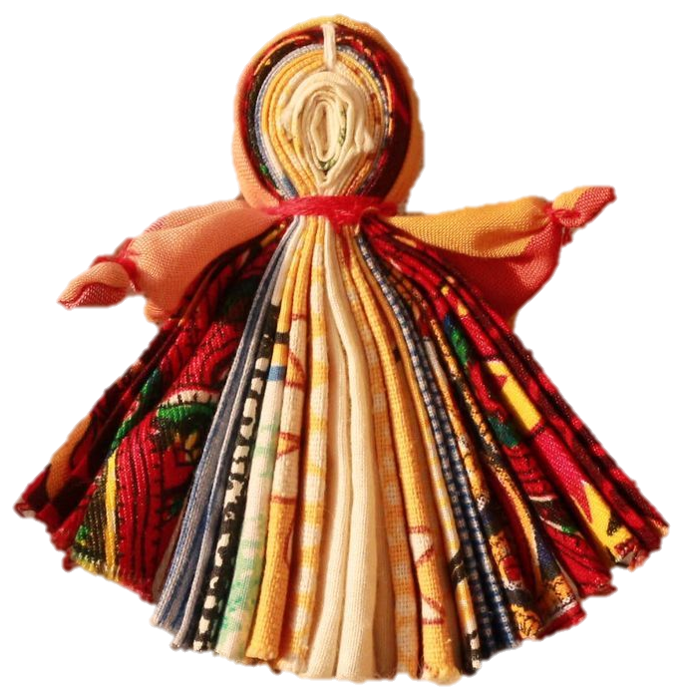
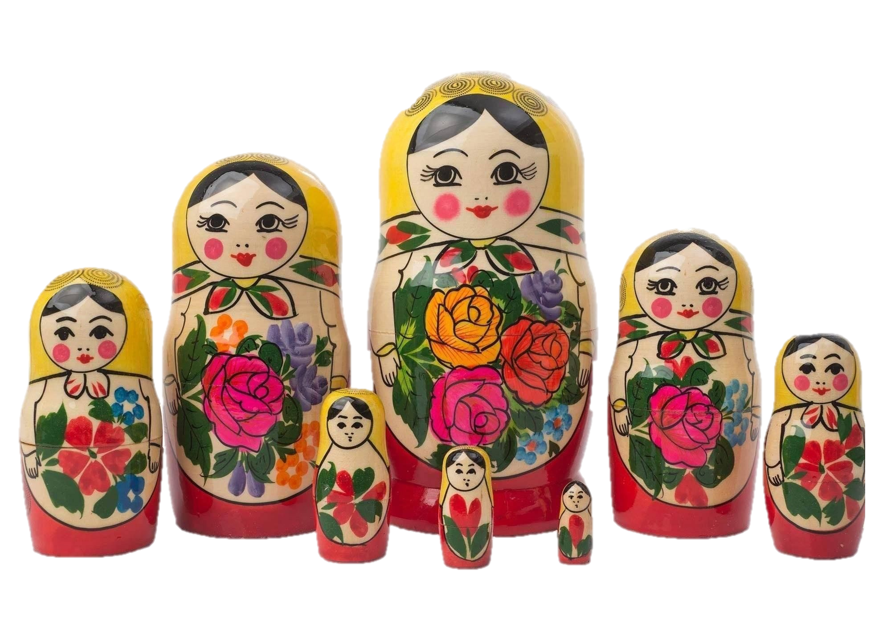
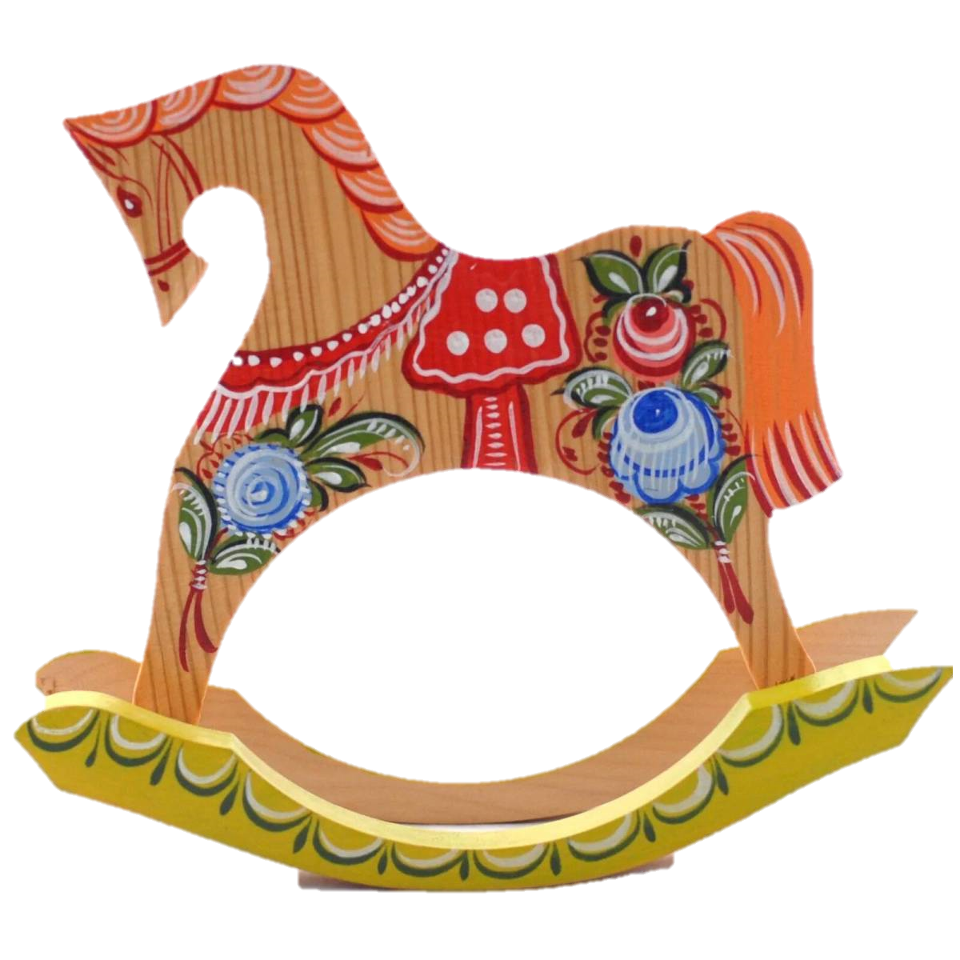
Дидактическая игра
(гексы)
«Народные игрушки России»

Slide 2
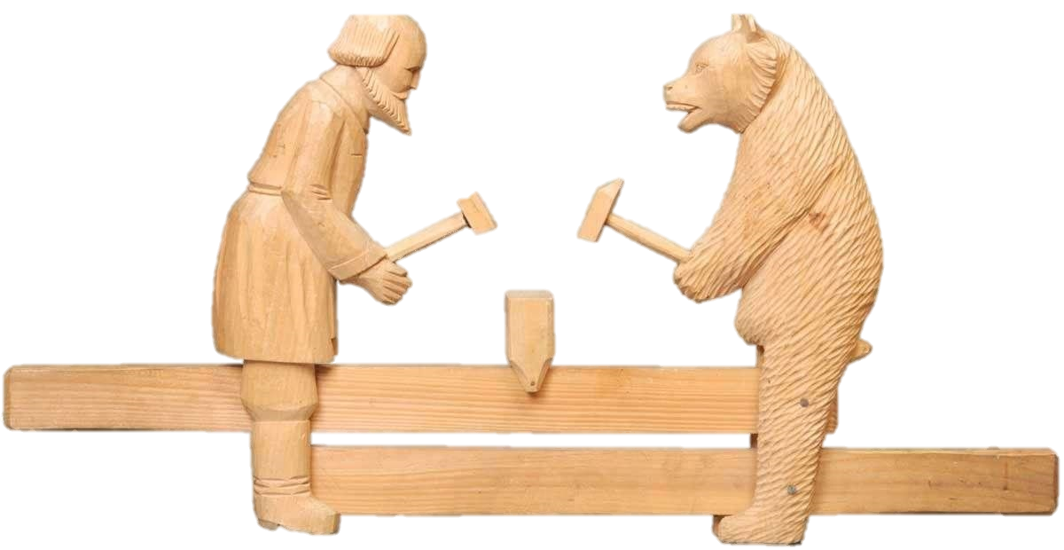
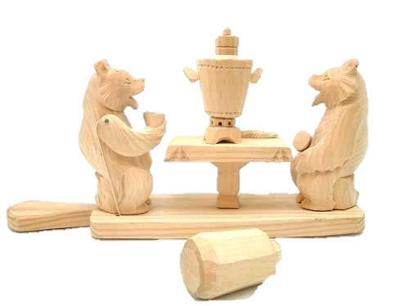
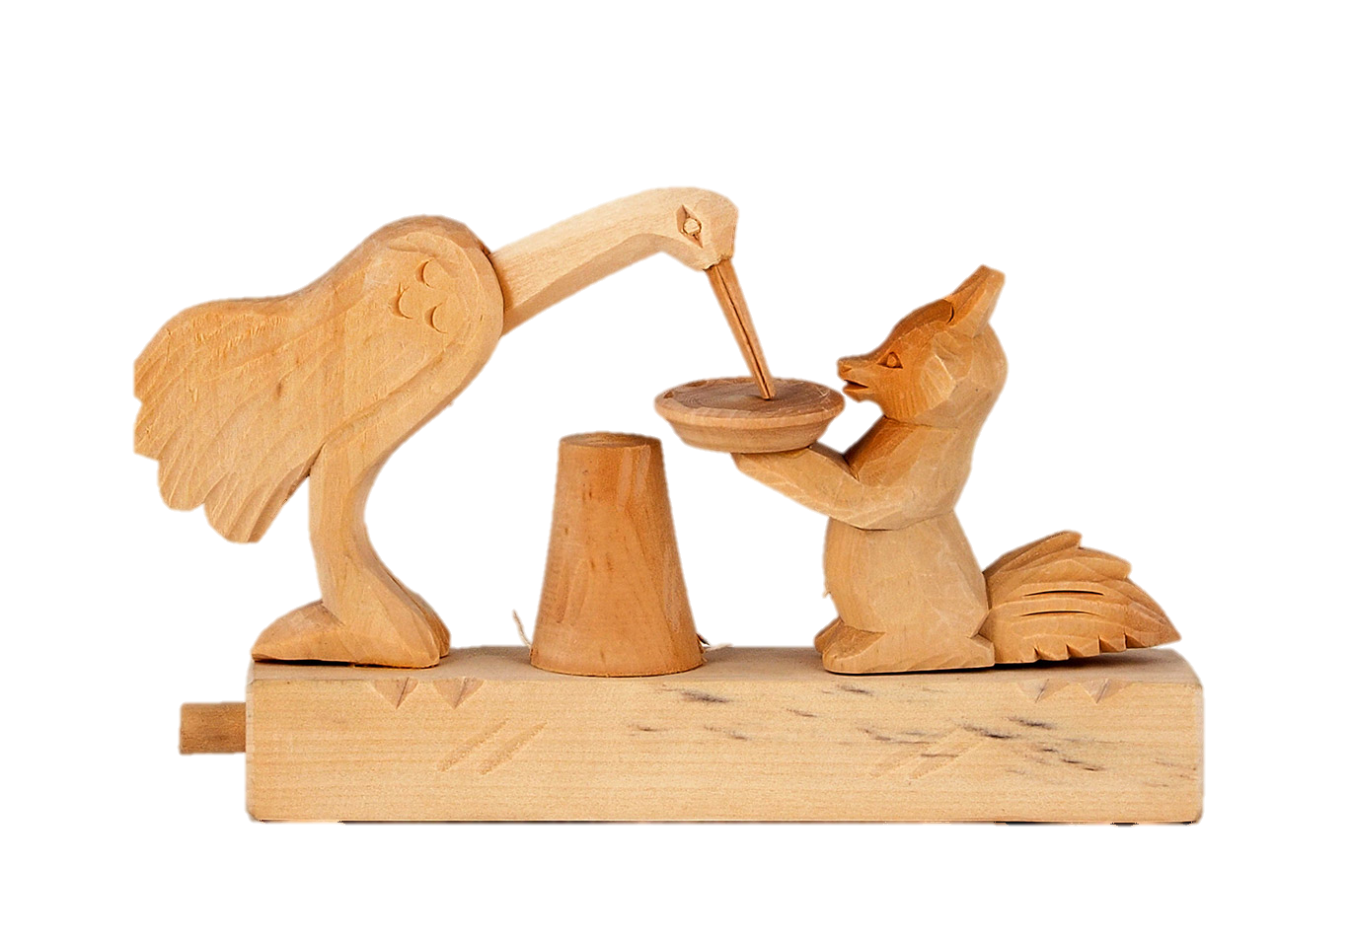
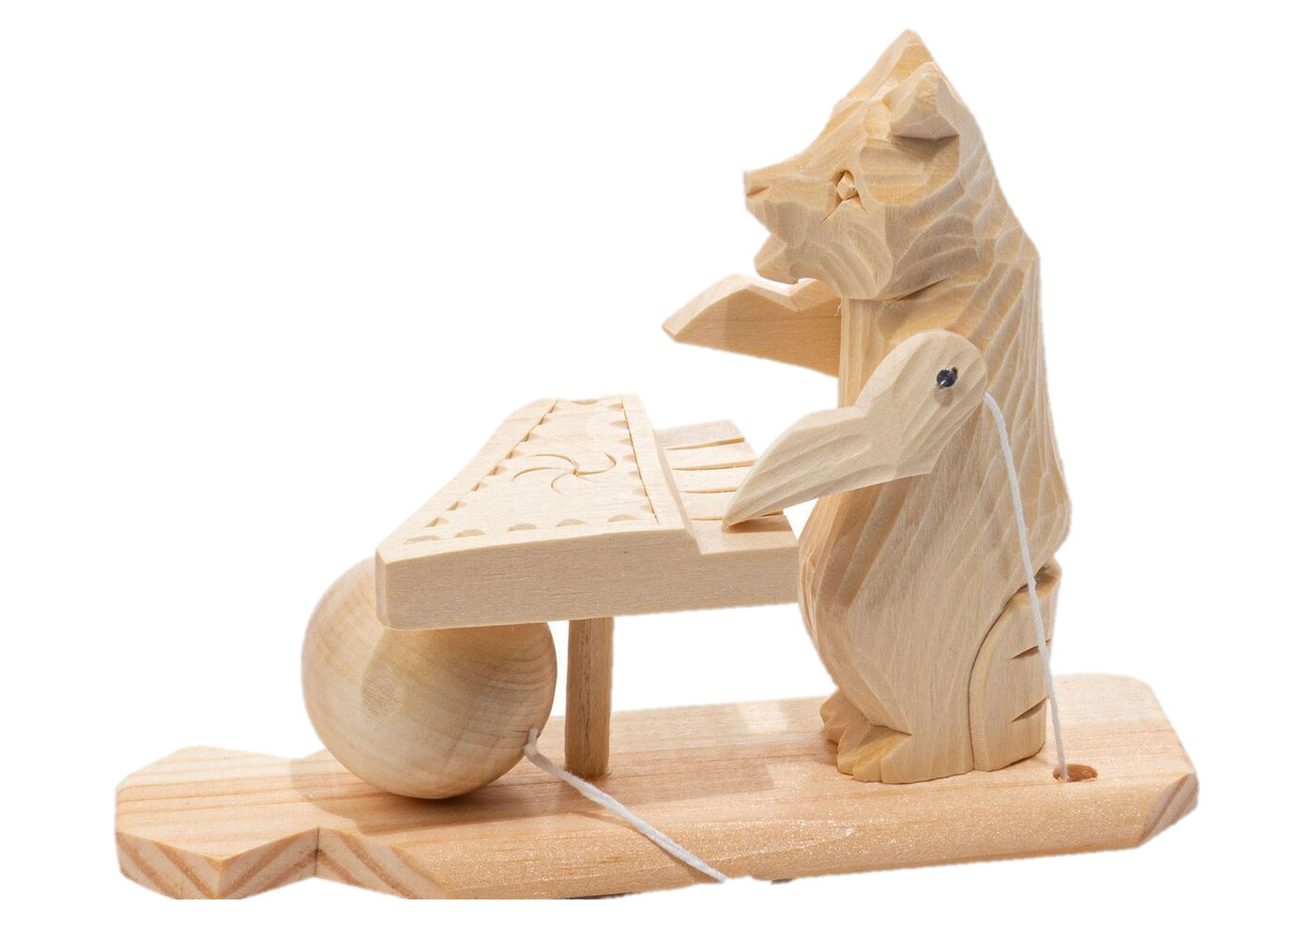
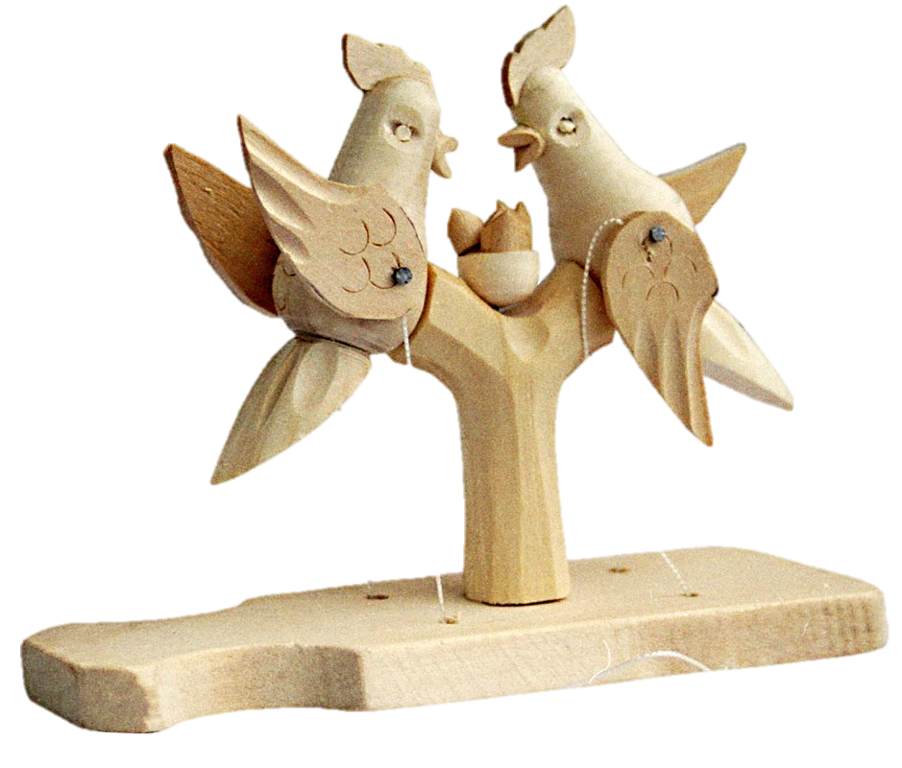
Богородская
игрушка

Slide 3
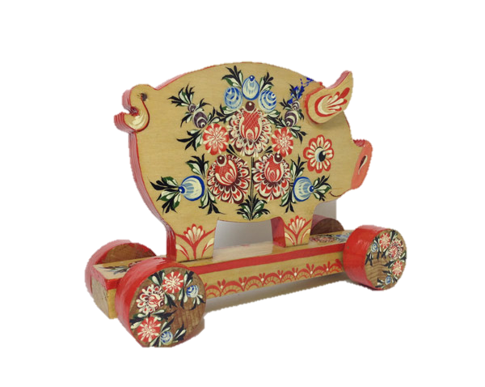
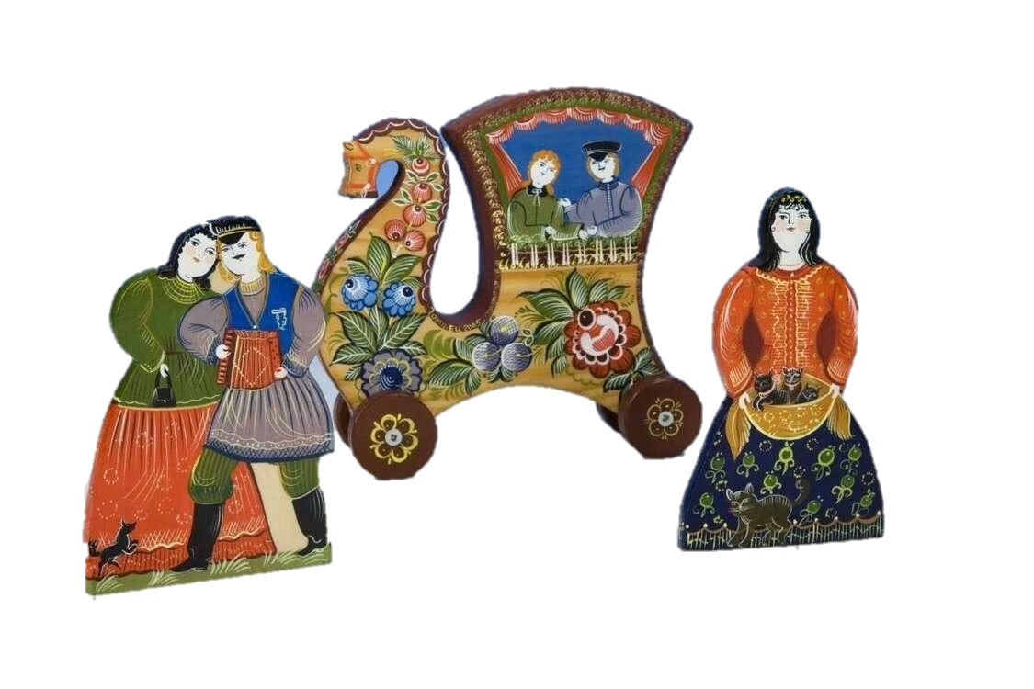
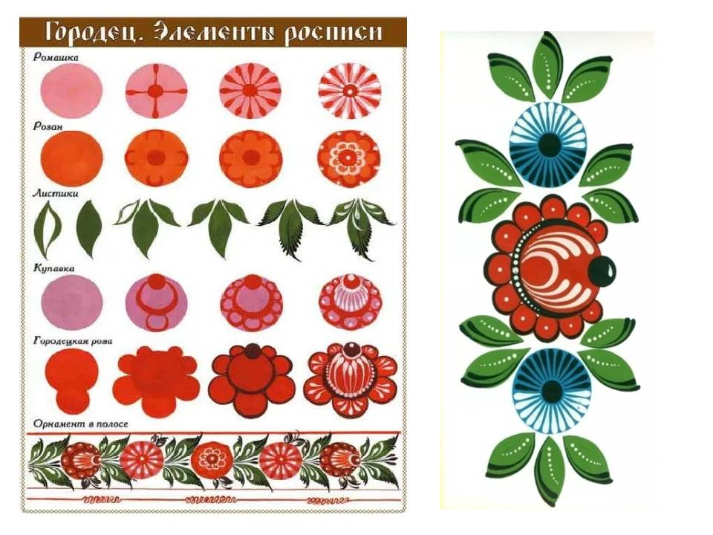
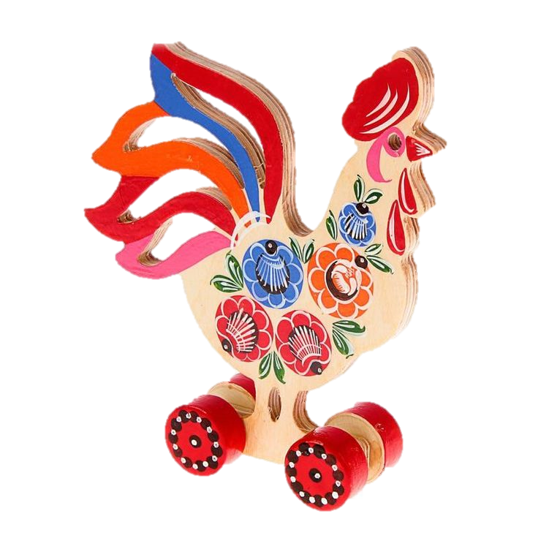
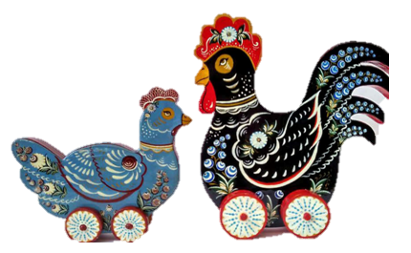
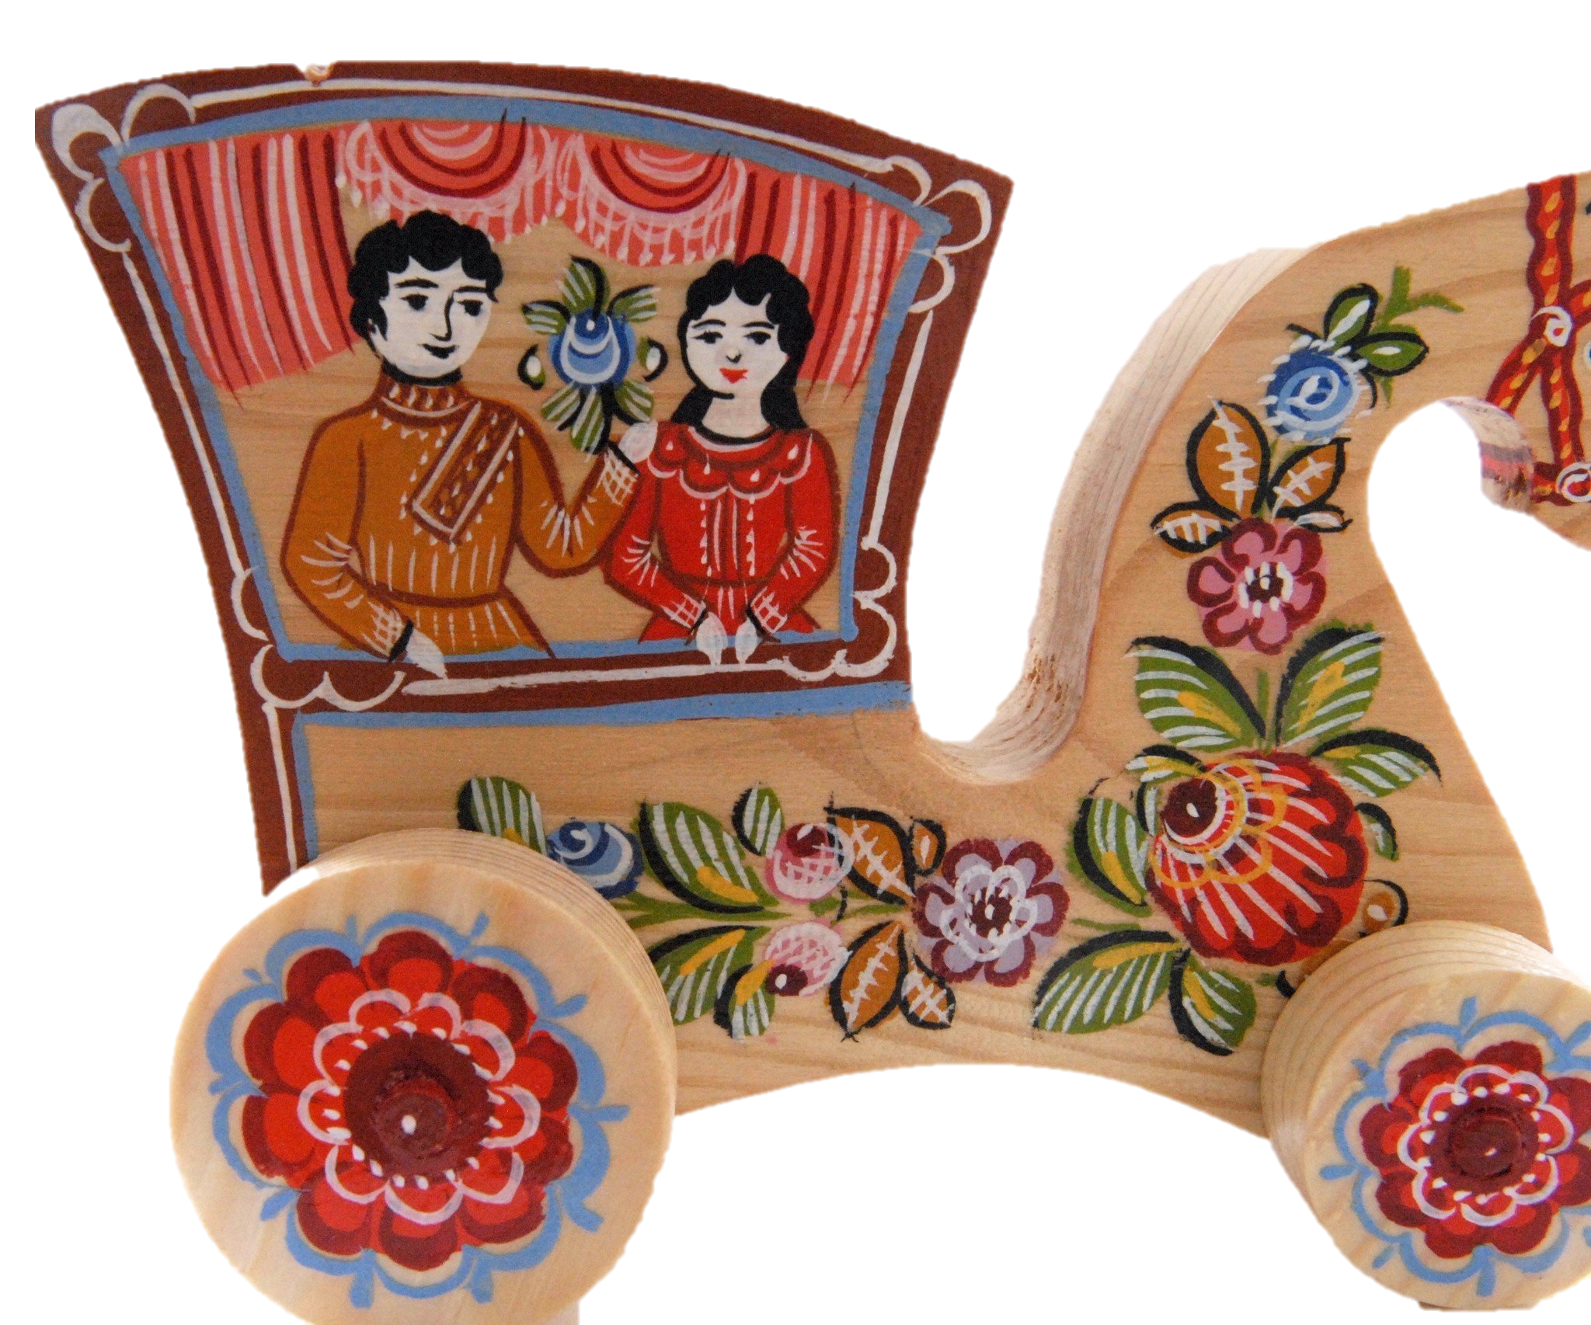
Городецкая
игрушка

Slide 4
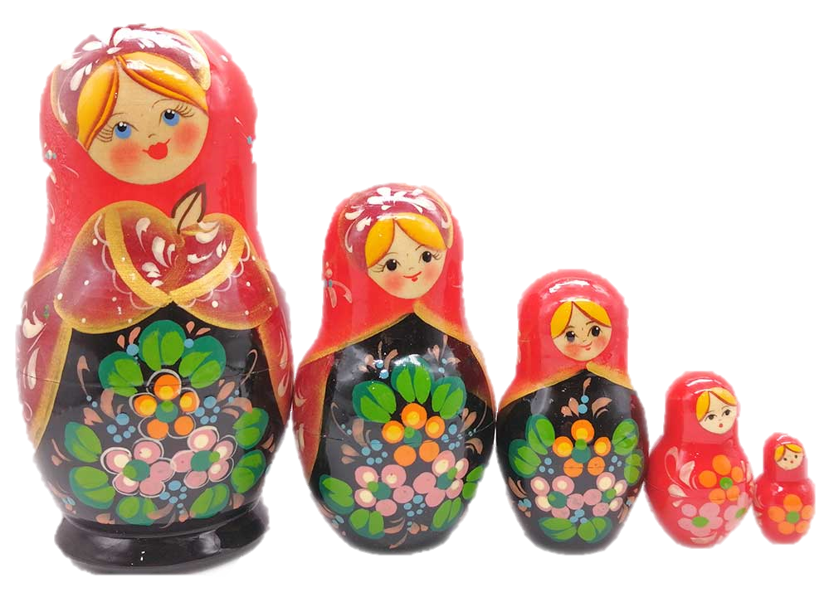
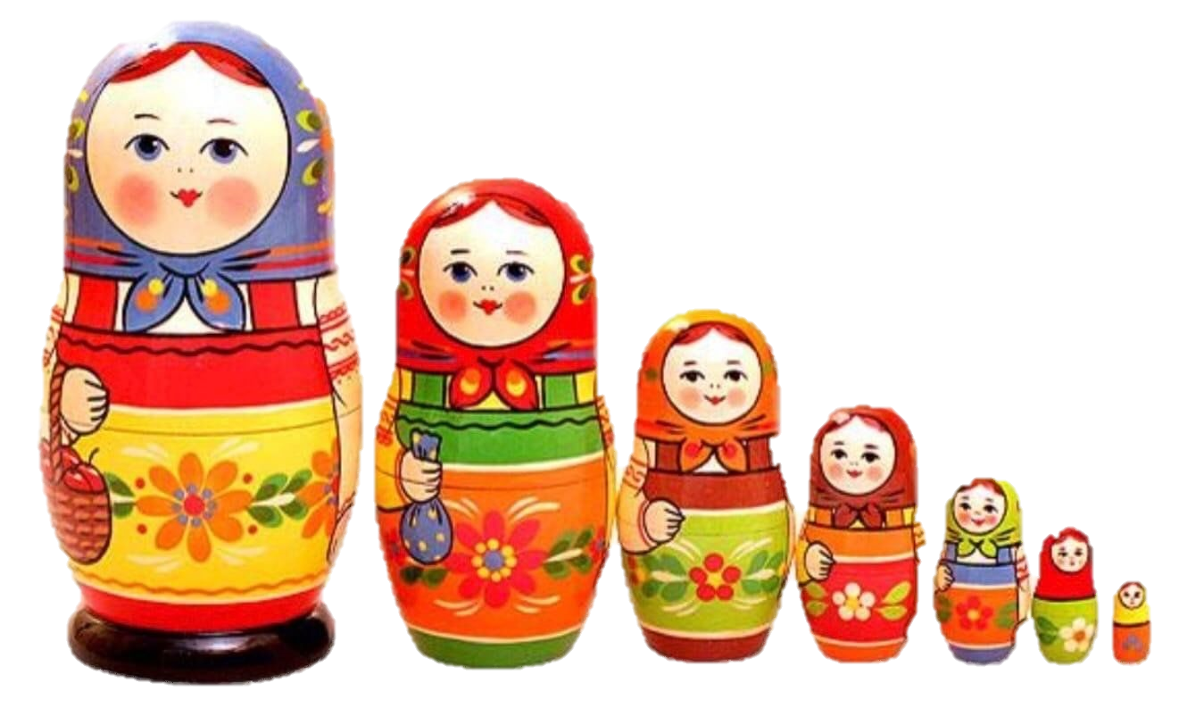
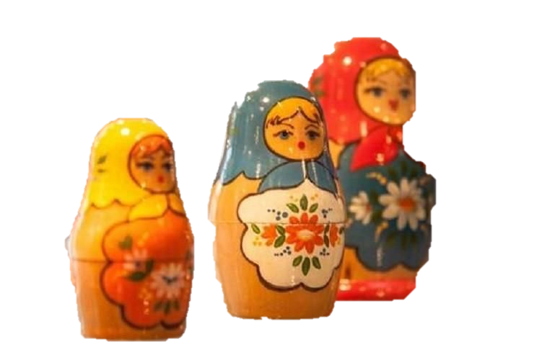
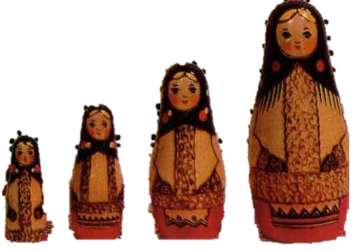
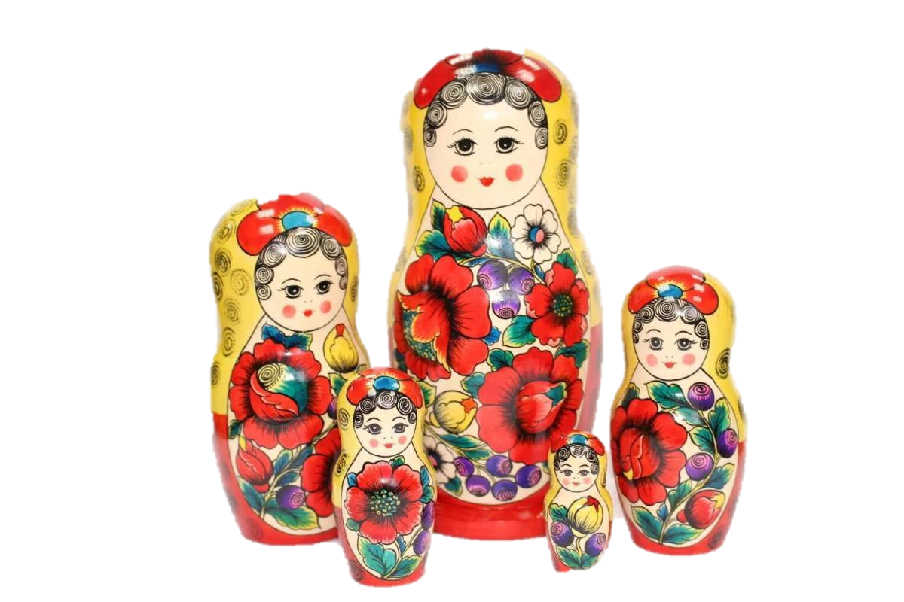
Семеновская
Загорская
Кировская
Матрешка
Калининская
Туринская
Полхов-
Майданская

Slide 5
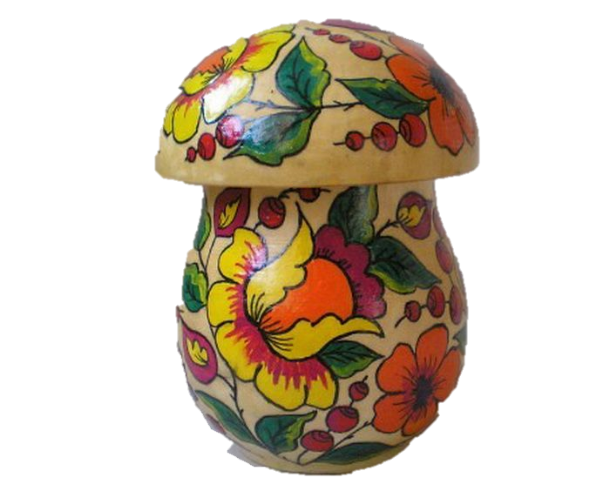
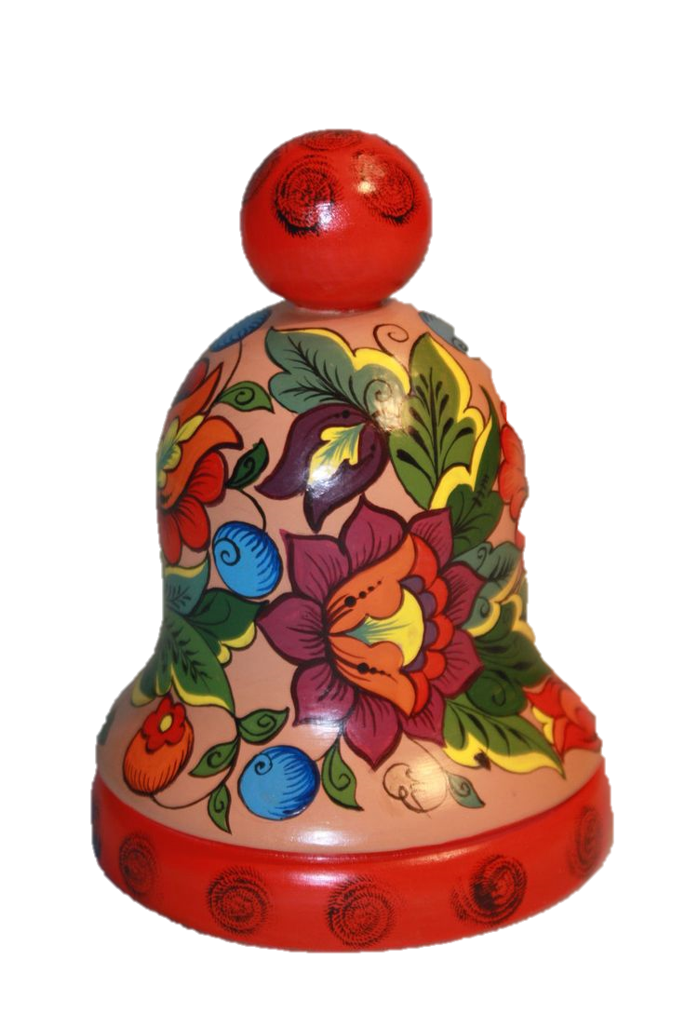
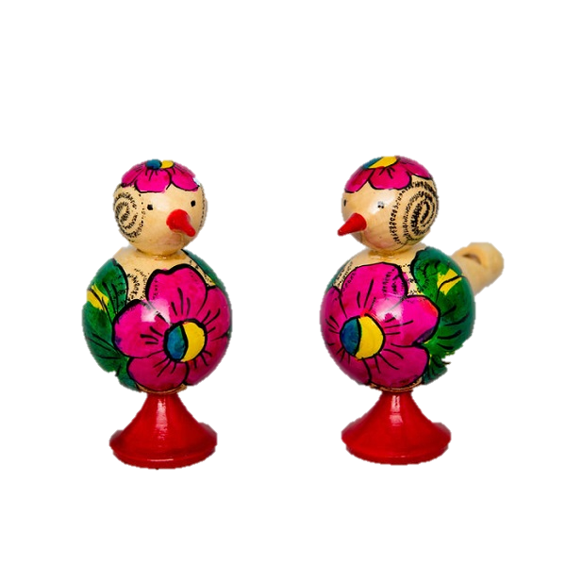
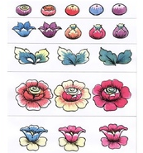
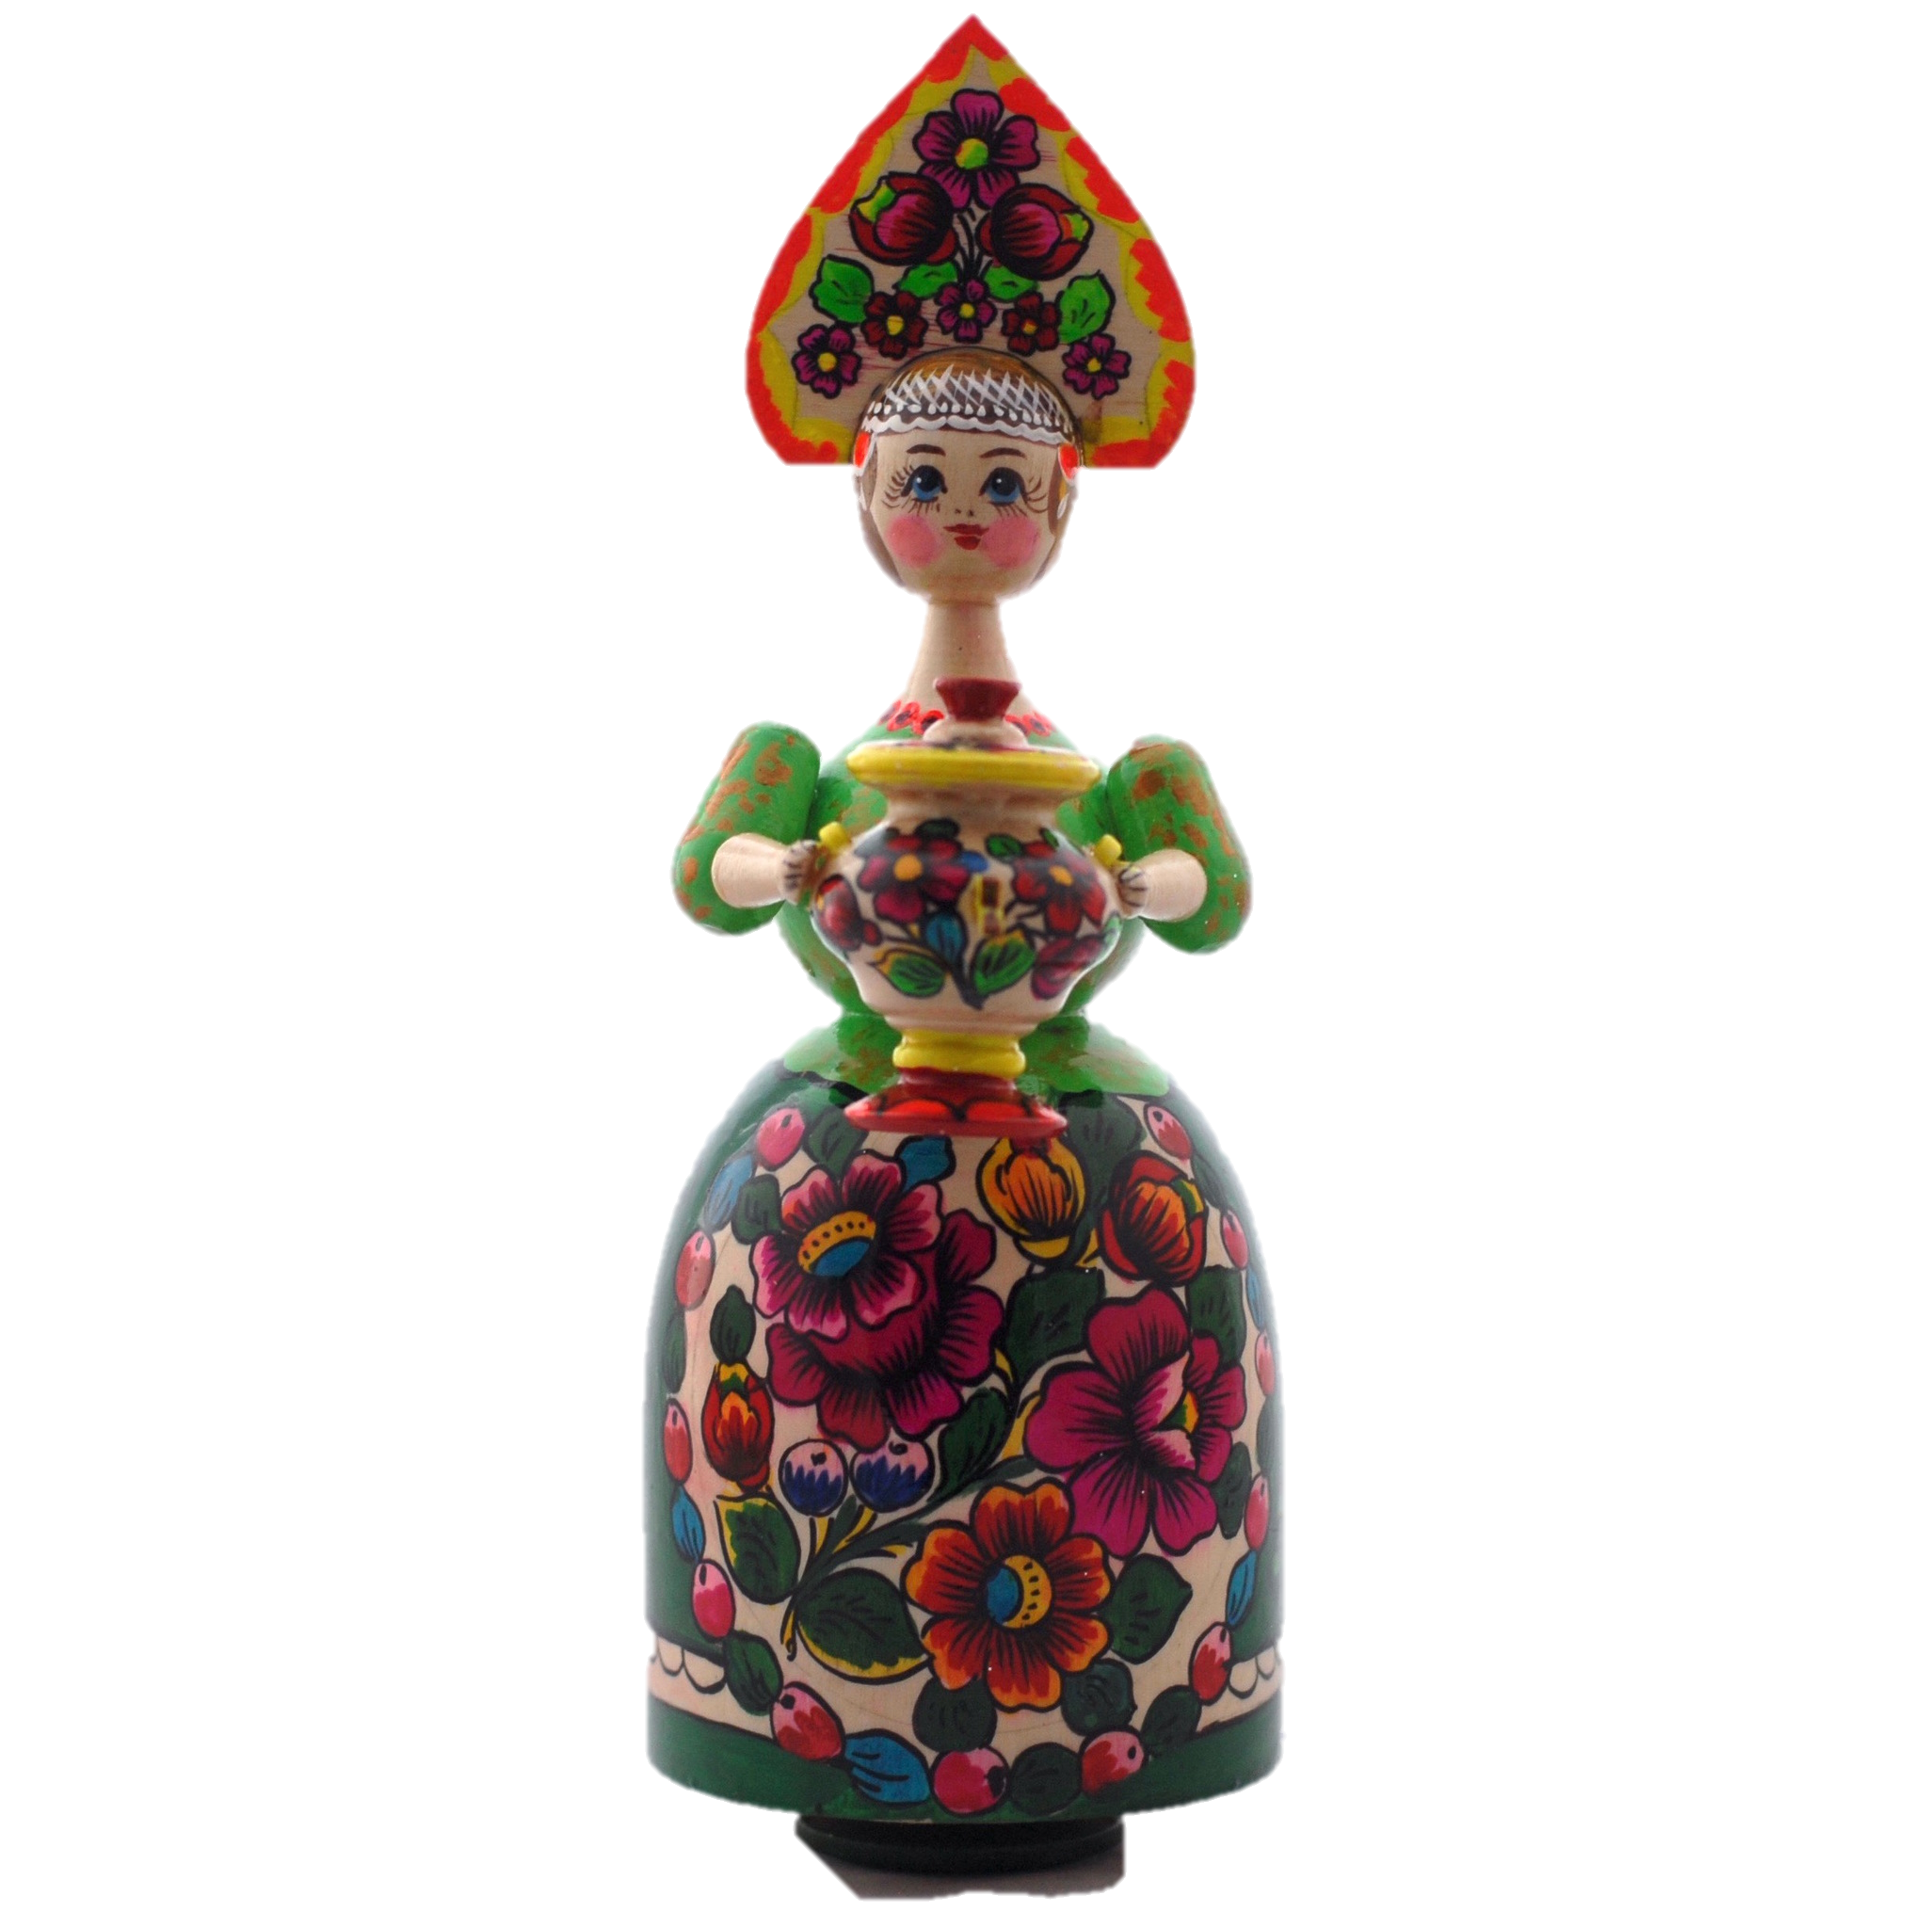
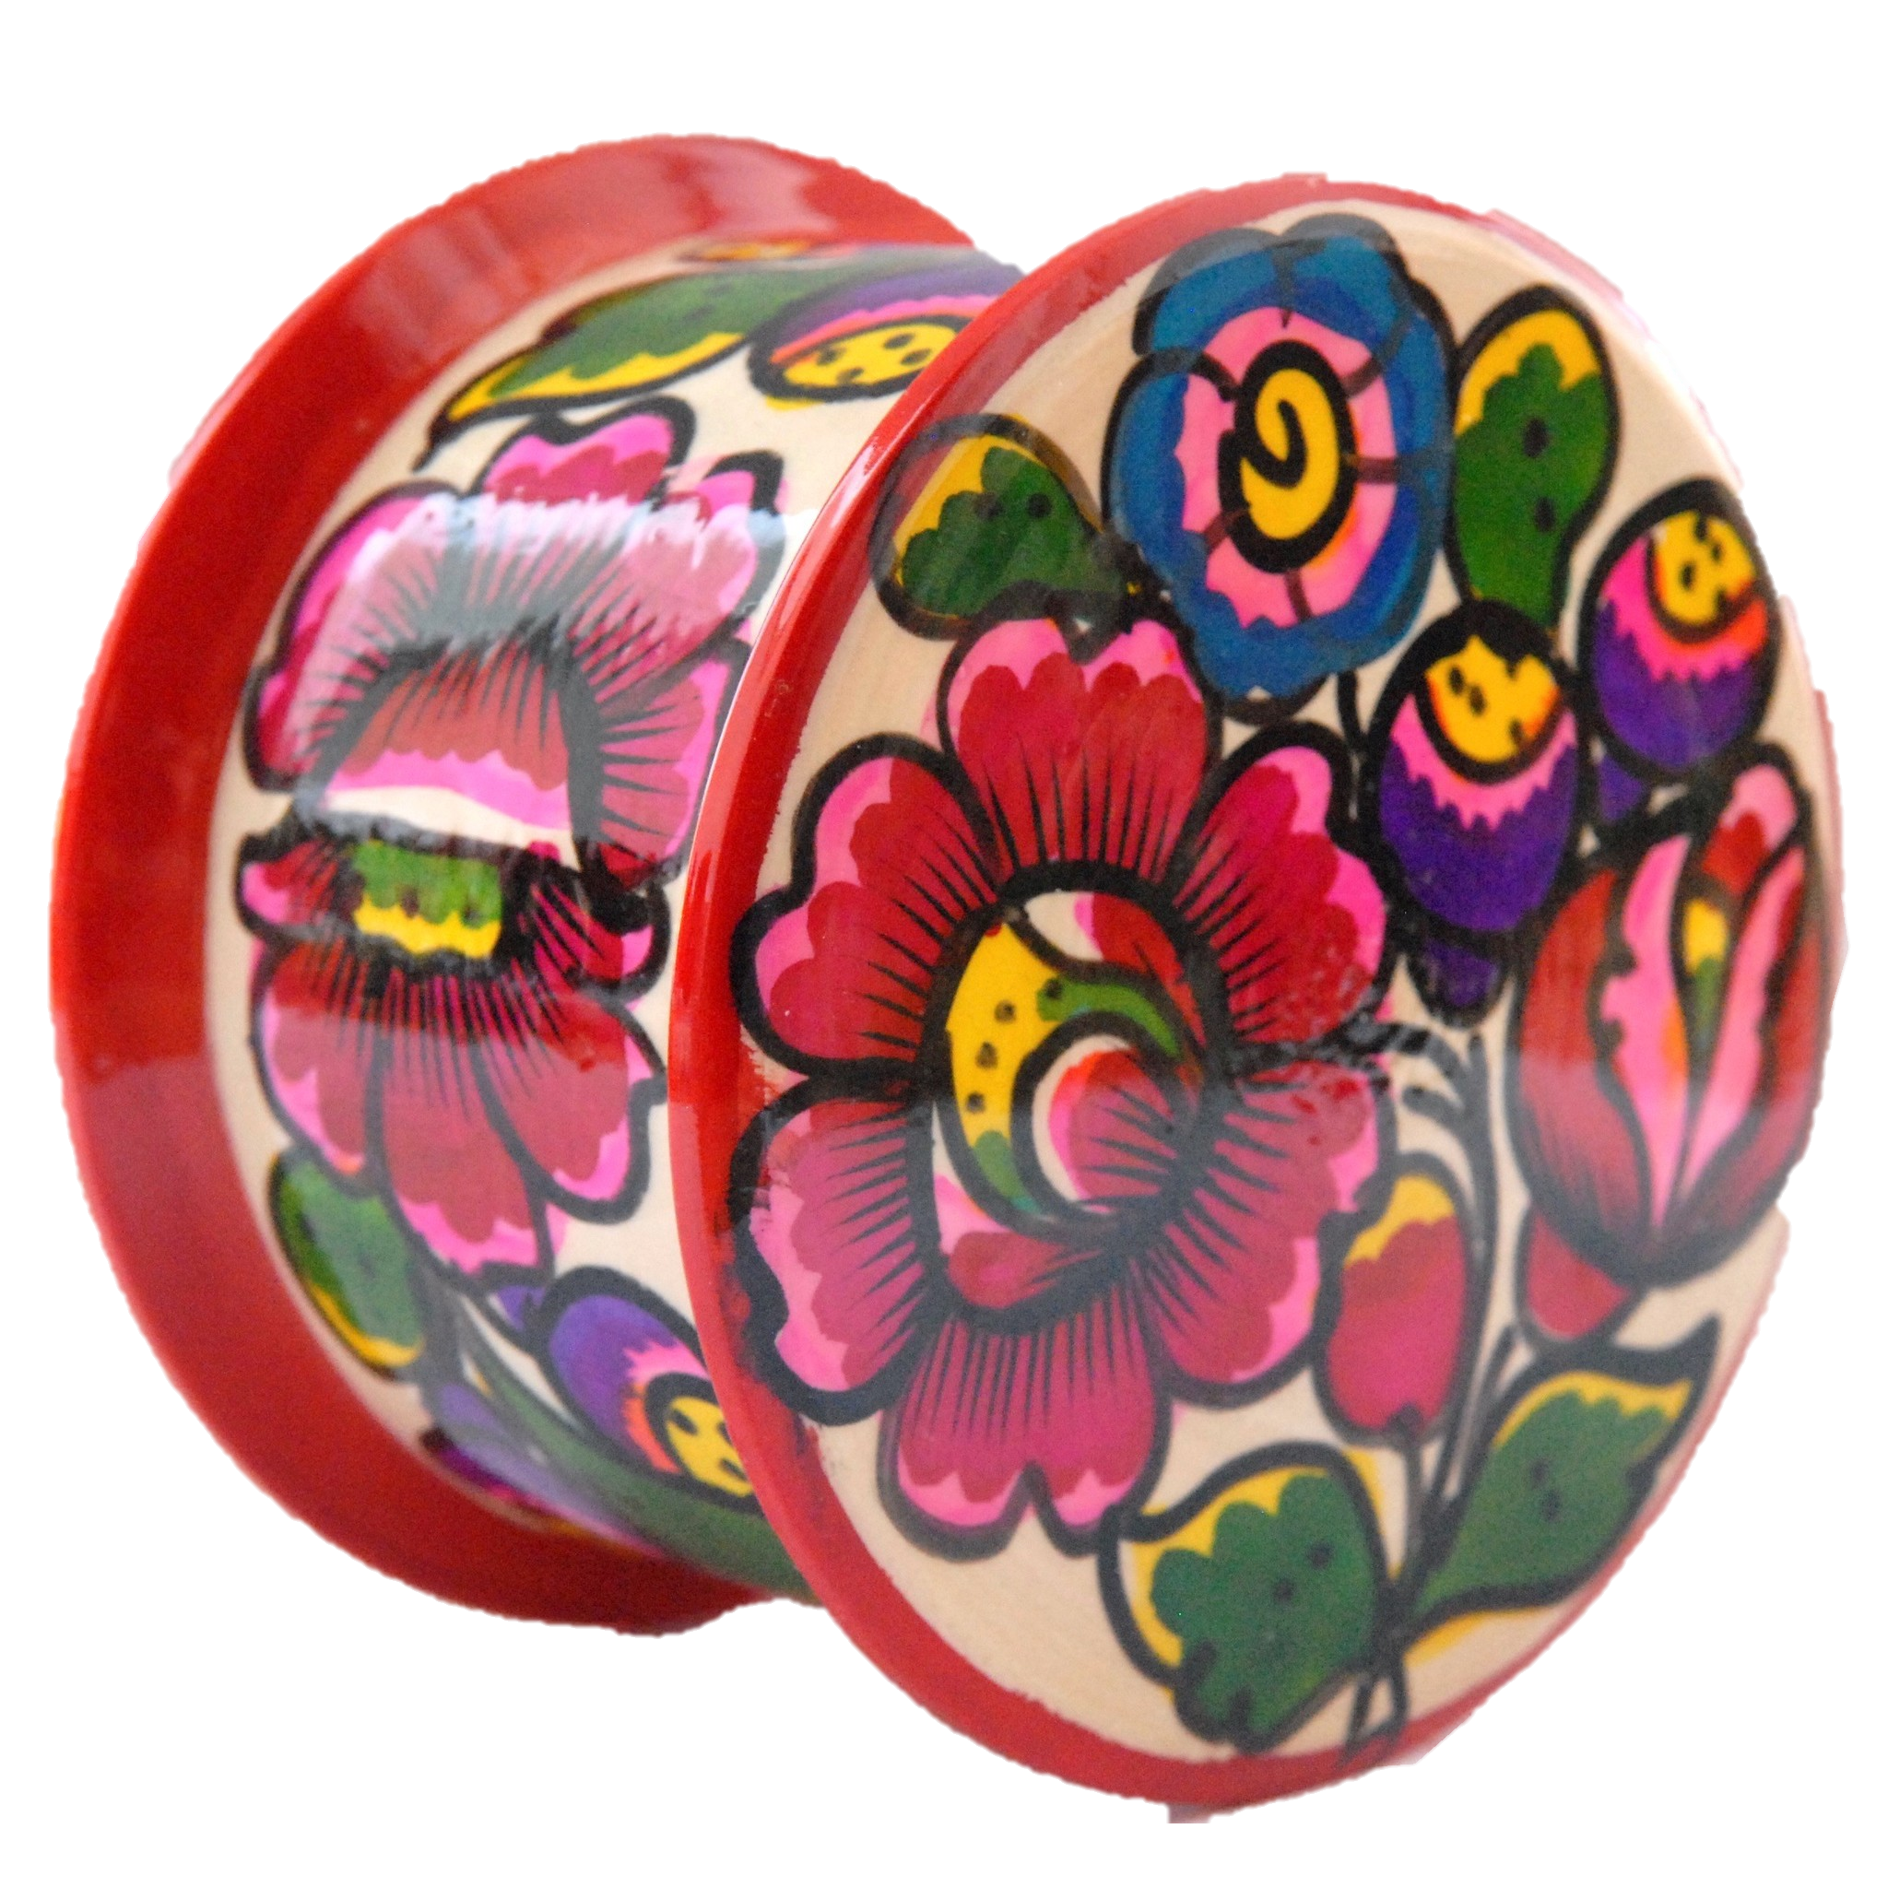
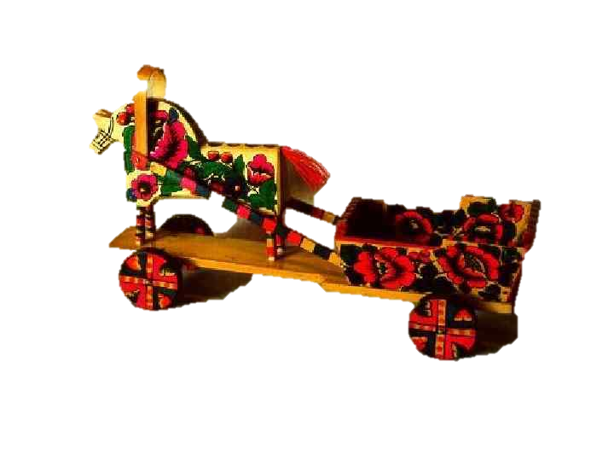
Полхов-
майданские
игрушки
(таратушки)

Slide 6
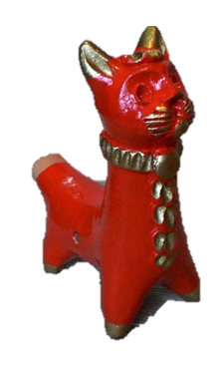
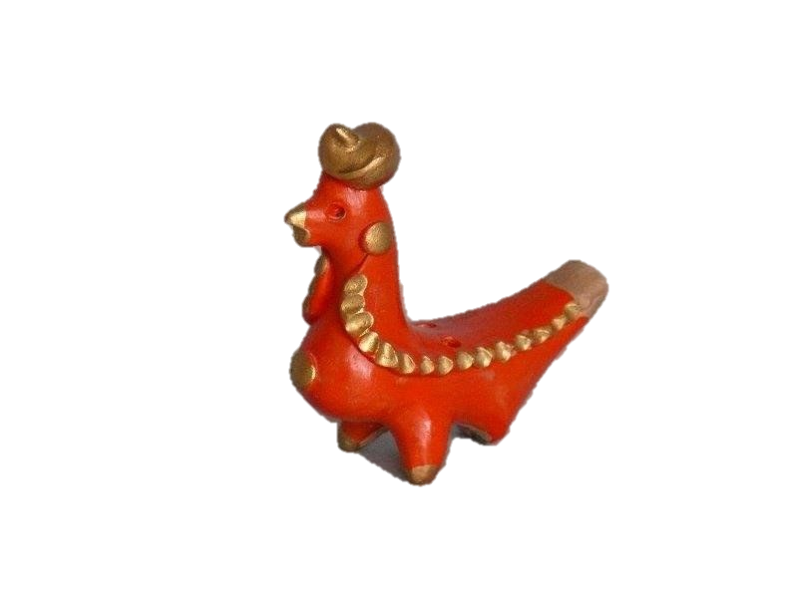
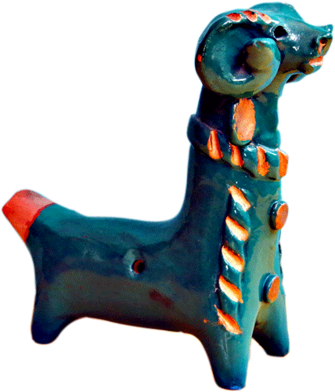
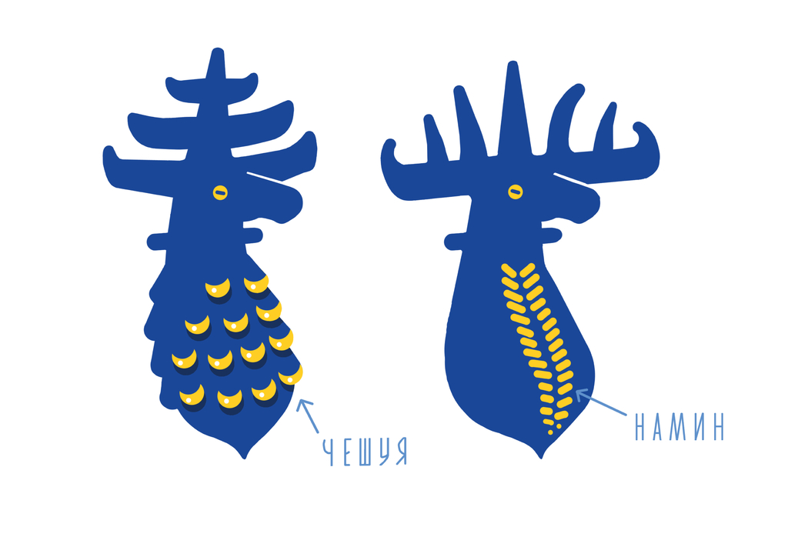
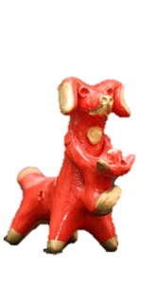
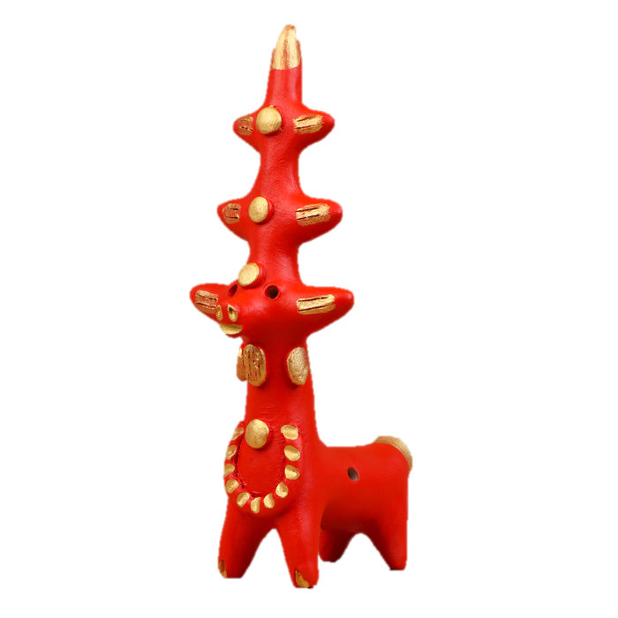
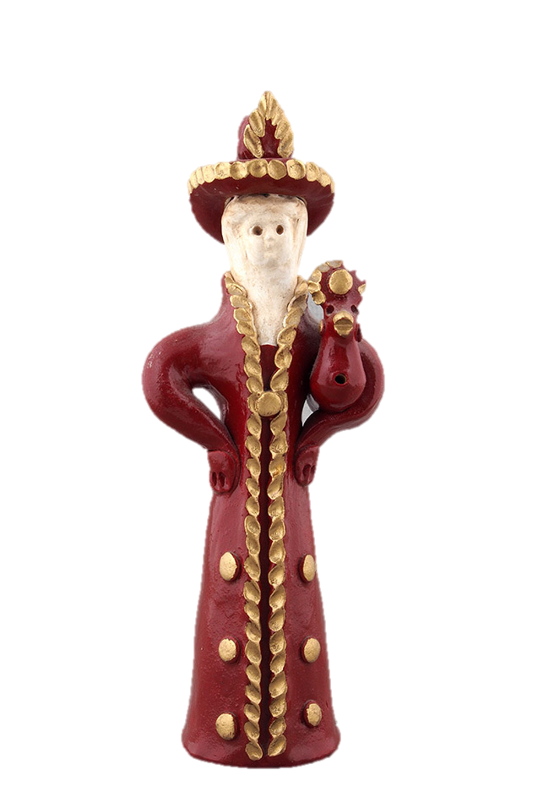
Абашевские
игрушки

Slide 7
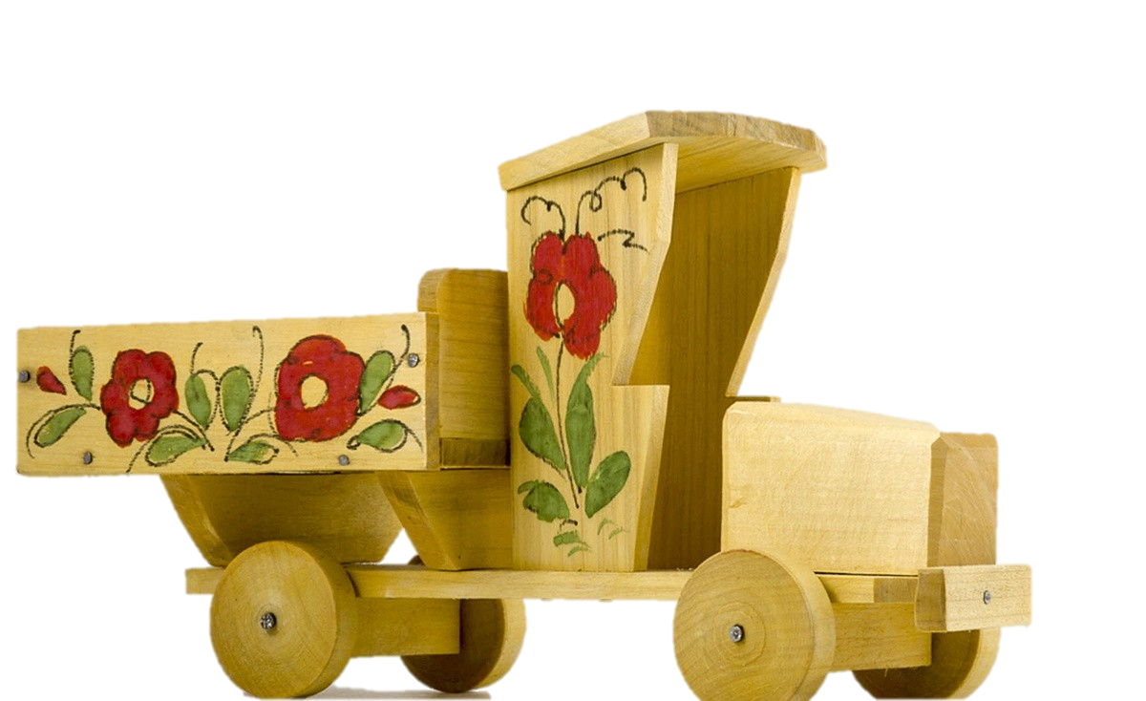
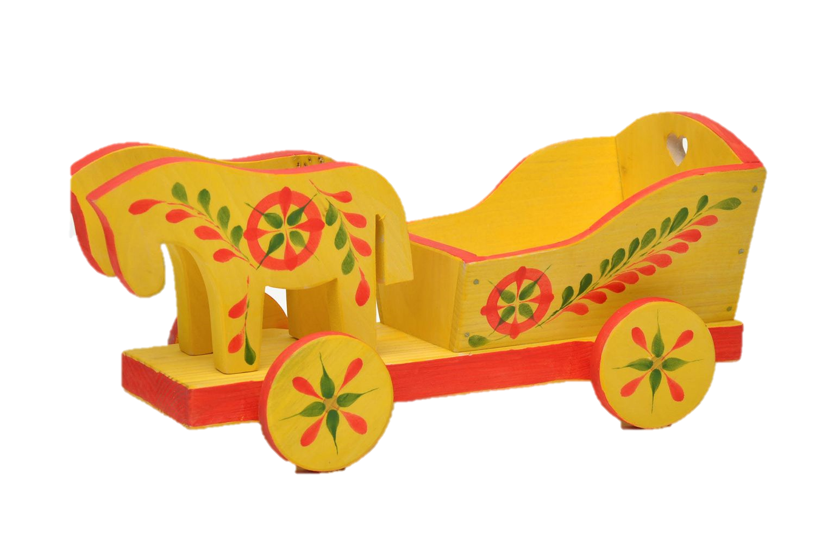
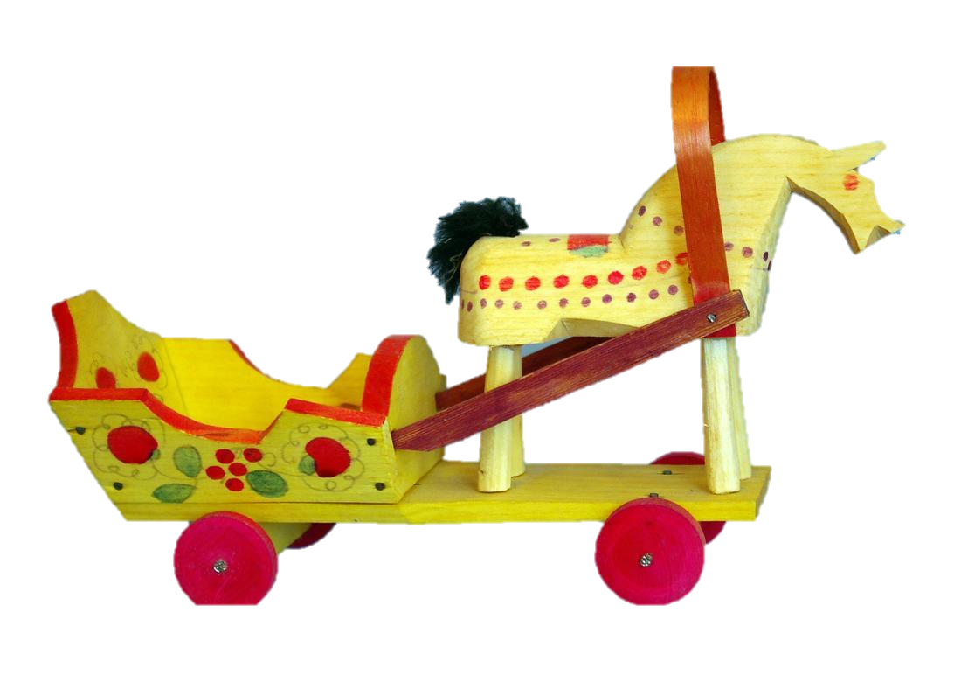
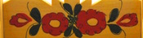
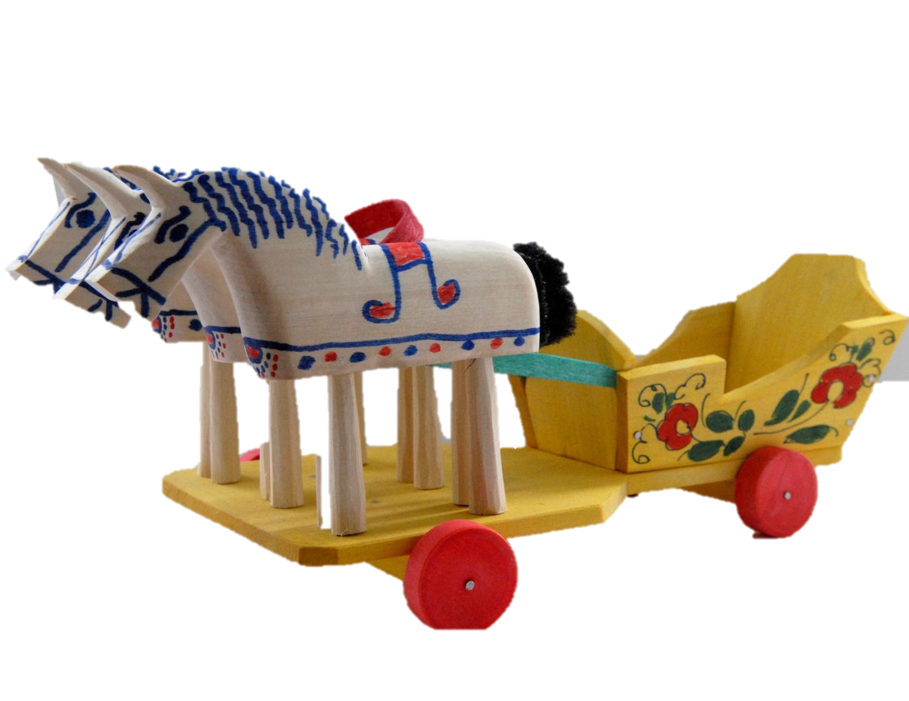
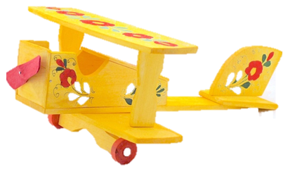
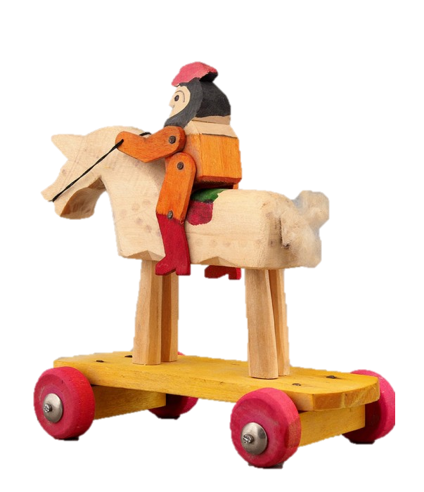
Федосеевская
игрушка

Slide 8
Богородская игрушка
«Богородская игрушка» обязана своим рождением селу Богородское, расположенному ныне в Сергиево-Посадском районе Московской области. Есть два интересных предания, которые рассказывают о том,как эта игрушка появилась.
Первое предание гласит: «Жила в селе Богородском крестьянская семья. Вот задумала мать позабавить ребятишек – вырезала из чурбачка забавную фигурку и назвала ее «аука». Ребятишки поиграли с «аукой» и забросили ее за печку. Вот поехал муж крестьянки на базар, да и взял с собой «ауку» показать торгашам. «Ауку» тут же купили и еще игрушек заказали. Говорят, что с тех пор и началась резьба деревянных игрушек и стали они называться «борогодскими».
Второе предание повествует о том, как житель Сергиева Посада вырезал как-то куклу в девять вершков из липового чурака. Пошел к Лавре, где торговал купец Ерофеев, да и продал ему. Купец решил поставить забавную игрушку в лавке, как украшение. Не успел поставить, как игрушку тут же купили, да с выгодой большой для купца. Купец нашел крестьянина, да и заказал ему целую партию таких же игрушек. С тех пор и прославилась богородская игрушка.
Богородские игрушки по традиции делают из мягких пород дерева – липы, осины, ольхи, так как с мягким деревом легче работать. Заготовленные бревна липы по специальной технологии просушиваются не менее 4 лет, поэтому заготовка липы представляет собой непрерывный процесс. Просушенные бревна пилят и отправляют на зарубку. Полученные заготовки мастер размечает по лекалу и затем вырезает игрушку специальным богородским ножом. В работе резчика используется и стамеска. Готовые детали игрушки отправляются в цех сборки, а на заключительном этапе их раскрашивают. Игрушки, не подлежащие раскраске, покрывают бесцветным лаком. Своеобразным символом «богородского стиля» является игрушка на движущейся планке «Кузнецы», которой уже более 300 лет. Искусно вырезанные деревянные фигурки мужика и медведя по очереди колотят молотами по наковальне, стоит только подвигать планку, на которой закреплены забавные фигурки.

Slide 9
Городецкая игрушка
Матрешка
Городецкая игрушка — изделия русского народного промысла, возникшего в середине XIX века в Нижегородской губернии. Изначально относилась к плотницкой игрушке: фигурки делали с помощью топора. Позже некоторые виды игрушек (кони-качалки, карусели) собирали из деталей, который вытачивали на токарных станках. Игрушки украшали городецкой росписью. Все же прославила Городец не игрушка, а особенная манера украшать деревянные изделия. Городецкая роспись — это яркие краски, крупные розаны, тонконогие вороные кони, огненно-жаркие петухи с павлинами и множество жанровых сценок из русского быта. Все это многоцветие буйно пылало и на игрушках. Для начала их загрунтовывали — обычно розовым или фиолетовым фуксином, а дно покрывали черным, для этого сажу смешивали с клеем. После этого сверху клеевыми красками наносили подходящий рисунок. Основные элементы прорисовывали более светлой краской. На них уже наносили теневку: более темный оттенок, изображавший детали вроде лепестков или складок одежды. Потом в дело вступала разживка и оживка: черные и белые точки и штрихи. После изделие покрывали вареным маслом. А уже на следующий день игрушку золотили или серебрили, добавляя либо бронзу, либо алюминиевый порошок, разведенные на скипидаре. В этом был не только художественный, но и коммерческий интерес: чем ярче и затейливей выглядела игрушка, тем легче ее было продать.
Хоть матрёшка и завоевала репутацию символа нашей страны, её корни отнюдь не русские. По самой распространённой версии история матрёшки берёт своё начало в Японии.
Первая матрёшка - круглолицая и полненькая веселая девушка в косынке и русском народном платье - появилась на свет отнюдь не в древности, как считают многие. Прообразом для этой куклы послужила фигурка буддийского мудреца Фукурумы, привезенная в Абрамцево в конце 19 века с острова Хонсю .
В конце 19 века в России наблюдался огромный подъем интереса к русской истории, народному искусству, сказкам, былинам и промыслам. Матрёшка быстро получила широкую известность и заслужила народную любовь. Вскоре после матрёшек, расписанных цветочными орнаментами, появились матрёшки, украшенные живописными сюжетами из сказок и былин. Такие матрёшки "рассказывали" целые истории. Принципы изготовления матрёшки не поменялись за те долгие годы, что существует эта игрушка. Матрёшек делают из хорошо высушенной долговечной древесины липы и березы.Первой всегда делается самая маленькая, неразъёмная матрёшка, которая может быть совсем крохотной - с рисовое зерно. Вытачивание матрёшек - тонкое искусство, которому учатся годами; некоторые умельцы-токари выучиваются даже вытачивать матрёшек вслепую!
Перед росписью матрёшек грунтуют, после росписи - лакируют. В девятнадцатом веке для росписи этих игрушек использовали гуашь - теперь же уникальные образы матрешек создаются также с помощью анилиновых красок, темперы, акварели. Но гуашь всё равно остаётся любимой краской художников, расписывающих матрёшек.
Первым делом разрисовывается лицо игрушки и передник с живописным изображением, и уже потом - сарафан и косынка. С середины двадцатого века матрёшек стали не только расписывать, но и декорировать - перламутровыми пластинками, соломкой, а позже стразами и бисером… Но не было этих украшений у первых матрёшек - и "настоящей", исконно русской матрёшкой и поныне считается деревянная расписная куколка, без инкрустаций и "накладок".

Slide 10
Полхов-майданская игрушка
(таратушка)
Еще с конца XVIII-го или с середины XIX века (эти данные разнятся) в небольшом селе Полховский Майдан, зародилось удивительное искусство вытачивания посуды и фигурок из мягкой древесины липы и осины. Детские игрушки, так называемый «тарарушки»: матрешки, птички-свистульки, лошадки, игрушечная посуда, грибы-копилки, балалайки, коробочки-яблоки.
Процесс изготовления сувениров включает в себя несколько этапов. Выточенные из дерева фигурки хорошо шлифуют. Затем поверхность 2-3 раза пропитывают раствором картофельного крахмала – это своего рода грунтовка. Обработанную заготовку хорошо просушивают, после чего начинают готовить к росписи.
Сначала тушью наносят контур желаемого рисунка. Следующий этап – художественная роспись по дереву красками, чаще анилиновыми. При их подборе предпочтение отдается насыщенным красным, зеленым, синим, желтым оттенкам. Причем при нанесении одного тона краски поверх уже существующего другого (это традиция росписи) рисунок приобретает особую яркость и радужность. Последние штрихи – покрытие изделия бесцветным лаком в несколько слоев (техника лессировок), что делает поверхность изделия сияющей. Именно яркостью и словно излучаемым изнутри блеском отличается Полхов-Майданская роспись. Рисунок, как правило, имеет четко очерченный контур.
В основном используются два варианта росписи, это пейзажный мотив и растительный орнамент. Растительный орнамент весьма устойчив – цветы, бутоны, ветви из яблок или клубники с чередующимися зелеными и синими листьями. Пейзажный мотив: пейзаж с домиком, церковью мельницей на берегу реки, деревья с огромными яблоками. Изделия носят преимущественно сувенирный характер. Особое место среди этих игрушек занимает матрешка.

Slide 11
Абашевская игрушка
Федосеевская игрушка
Абашевская игрушка родом из села Абашево Спасского района Пензенской области. Уже в 19 веке Абашево было ведущим гончарным центром России. Мастера делились на две династии: горшечники, лепившие керамическую посуду, и дудочники со своими игрушками – «дудками». Абашевская игрушка – это свистулька в виде животных, птиц и людей. Фигурки имеют удлиненное туловище с короткими, широко расставленными ногами (лапами или копытами, что дает ощущение устойчивости, монументальности. Абашевские свистульки чаще всего изображают животных – козлов, оленей, коров, собак, баранов, принимающих нереальный, сверхъестественный, сказочный облик. На длинной шее – тщательно вылепленная головка, на которой выделяются глубоко процарапанные глаза. Заготовки игрушек покрывают яркими масляными красками, порой в самых неожиданных сочетаниях. Чаще всего используется три основных цвета: синий (символизирует небо), красный (жизнь), зеленый (плодородие). Затем отдельные части – рога, уши, копытца, круглые прилепы, оборки, ожерелья – «оживляются» серебряной или золотой краской. Часть свистульки, которую берут в рот, чтобы посвистеть, не окрашена и имеет естественный цвет обожженной глины. Традиционный размер абашевской игрушки – в ладонь. В абашевской игрушке просматривается глубокая связь с древностью. Фигурки передают метаморфозу между природным и человеческим началами. Тело человека дополняется телом животного, и перед нами – кентавр; рога – деревья, хвосты – дудки, оживляющие игрушку.
Федосеевские игрушки – это проявление массовой культуры, которое переходит из одного поколения в другое, учитывая все традиции ремесла и передающиеся в народе представления об образе жизни. С помощью топора, а впоследствии и ножа, Федосеевские игрушки вырезалась из осины. Фактически они производились из отходов ложкарного производства, заимствовав эту идею у мастеров Сергиева Посада. Игрушки были незатейливыми и примитивными, но с ярким орнаментом, что не могло не нравиться детям. Окрашивались эти игрушки сначала только в два цвета – зеленый и красный, а чуть позже добавился желтый цвет. Именно в этот цвет игрушку полностью окунали, перед тем как начать ее роспись. Конструкции их были довольно простыми, но в то же время очень разнообразными. Игрушки сразу же стали пользоваться спросом. Игрушки стали называться Федосеевскими от названия места – деревни Федосеево, где и сложился этот самобытный промысел XIX века. Расцвет Федосеевской игрушки пришелся на начало XX века и продолжался до начала Первой мировой войны. Как вы понимаете, в это время игрушечное производство было практически прекращено. И лишь в 1923 году произошел новый виток развития Федосеевской игрушки, когда мастера двух деревень Кондратьево и Федосеево объединились и образовали, таким образом, совместное товарищество. Однако товарищество просуществовало недолго – порядка десяти лет, после чего мастера из Федосеево наладили самостоятельную работу по изготовлению своей продукции. Заказы поступали не только из Москвы, но и из других регионов России. В наши дни популярность Федосеевской игрушки невелика, и, конечно, она уступает в спросе современным технологичным новинкам. Однако и сейчас многие родители покупают своим малышам Федосеевские игрушки для развития мелкой моторики и сенсорного восприятия. Кроме того, с помощью таких игрушек малыши учатся воспринимать мир, формы и цвета.

Slide 12
Правила игры:
Памятка
Данная игра предназначена с 3-х лет до 7-ми лет.
Цель: расширить знания детей 3-7 лет об игрушках народных промыслов;
Дидактические задачи:
учить различать характерные особенности народных игрушек, узоры и элементы росписи, присущий им колорит;
способствовать развитию внимания, мышления, учить сопоставлять, сравнивать, анализировать, рассуждать, находить частное и общее.
Предварительная работа:
Обсудите с детьми те виды народных игрушек, которые вы планируете изучить. Краткая информация по каждому виду есть в карточках. Рассмотрите иллюстрации на самих гексах.
Правила игры:
Разрежьте гексы и, по возможности, заламинируйте их.
Разрежьте карточки с краткой справочной информацией.
Возьмите основной гекс с названием народной игрушки.
Прочитайте детям название народной игрушки.
Дети собирают вокруг основного гекса изображения с названными народными игрушками.
Особенности игры по возрастам смотрите в приложении «Памятка»
Почему данная игра может применяться с 3 -7 лет? Потому что, эта игра универсальна. Начиная с младшего дошкольного возраста Вы можете изучать с детьми русские народные игрушки. Каждый год эта игра будет актуальна, так как Вы будете добавлять новые гексы, изучать новые виды.
Младшая группа:
Богородская игрушка
Матрешки
Средняя группа:
Филимоновская игрушка
Городецкая игрушка
Старшая группа:
Федосеевская игрушка
Подготовительная группа:
Полхов-майданская игрушка
Абашевская игрушка
В подготовительной группе, если Ваши дети имеют достаточные знания, можно провести усложнение игры. Есть дополнительные гексы «Народная игрушка России», «Глиняные игрушки», «Деревянные игрушки»,«Тряпичные игрушки».
Дети должны составить большую сетку, положив гекс «Народные игрушки России», вокруг разложить гексы с названиями материалов, а потом рассортировать изученные народные игрушки по категориям.

